Slide 1
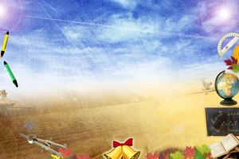
Внеклассная работа по физике.
Подготовили :
учителя физики
МОУ АСОШ № 3 с УИОП
Ряховская Наталия Владимировна и
Лысенко Ольга Юрьевна

Slide 2

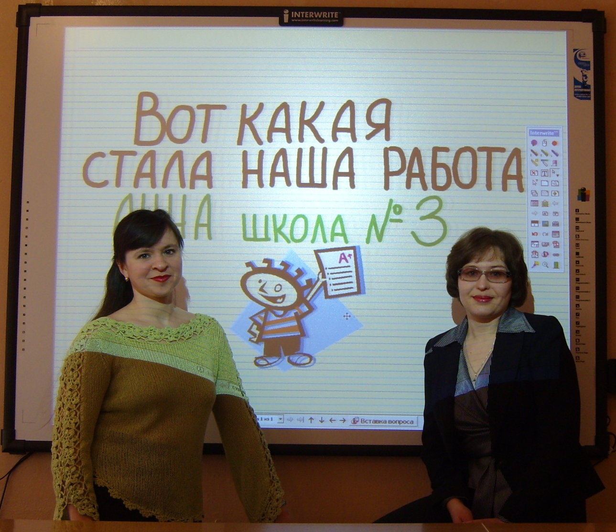
Кто постигает новое,
лелея старое,
тот может быть учителем.
(Конфуций)

Slide 3

Перед учителем физики, как и перед учителями других предметов, стоит важнейшая задача: не только сообщить обучающимся определённую сумму знаний, развивать их умения и навыки, но и научить их применять полученные знания на практике.
Этому способствуют
внеклассные занятия по предмету.

Slide 4



Внеклассные занятия углубляют и расширяют знания обучающихся, полученные на уроке, повышают их интерес к предмету.
Эти занятия приучают к самостоятельной творческой работе, развивают инициативу, вносят элементы исследования в работу, содействуют выбору будущей профессии.

Slide 5
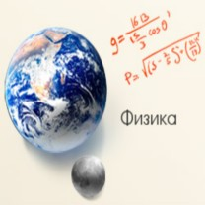
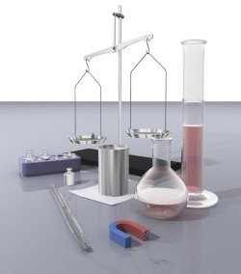

С внеклассных занятий на урок приходят новые формы работы.
Сочетание классной и внеклассной форм работы обогащает урок, наполняет его новым содержанием, делает более интересным для обучающихся.

Slide 6

Формы
внеклассной
работы

Slide 7
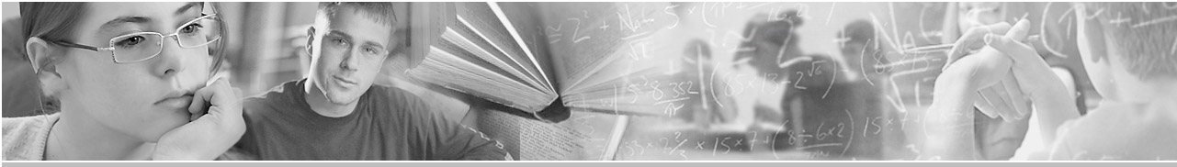

1. Физические конференции
2. Физические вечера
3. КВН
4. Физические выставки
5. Научные общества учащихся (НОУ ) по физике

Slide 8

Существует три вида конференций:
1. Конференции, организуемые в традиционной форме.
Эти конференции проводят в форме чередующихся докладов обучающихся с широким использованием демонстраций, кинофильмов, презентаций. Для таких конференций рекомендуется выбирать темы, не только углубляющие знания обучающихся и дающие возможность повторить ряд вопросов программы, но и несущие новую информацию.
2. Конференции, организуемые в форме диспута, симпозиума.
Преимущество таких конференций – это большая возможность свободного обмена мнениями.
Целью таких конференций является выяснение практического применения тем физики в повседневной жизни и на производстве.

Slide 9

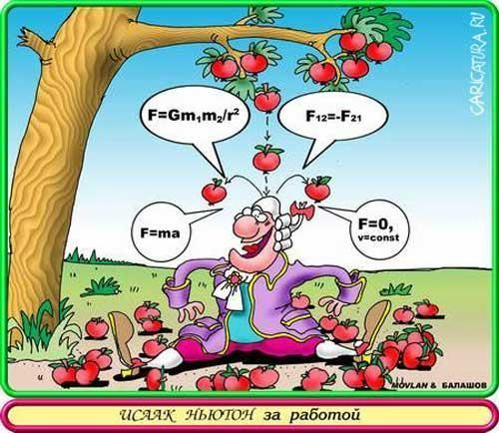
Физические вечера.
1. Вечера со сборной программой.
В программу вечера можно включать:
1) Занимательные опыты.
2) Занимательные истории.
3) Фокусы.
4) Аттракционы.
5) Пьесы, стихи, песни.
2. Вечера, проводимые по единому сценарию с интересным сюжетом.
Такие вечера проводятся по сценариям, составленным самими учащимися.
3. Комплексные вечера.
Такие вечера готовят обучающихся с учителями, преподающими различные школьные предметы.

Slide 10
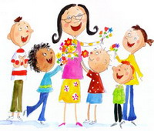
КВН
КВН уже много лет популярен среди школьников и имеет большие преимущества перед другими формами организации школьных вечеров.
КВН можно проводить между параллельными классами, соседними школами, районами и т.д Можно устраивать КВНы между учениками и учителями.

Slide 11

Физические выставки.
Школьные физические выставки редко применяются во внеклассной работе. Обучающиеся могут использовать в качестве экспонатов выставки различные бытовые приборы, и даже детские игрушки, в которых используются законы физики.

Slide 12



1. Физика и детская игрушка.
А) Игрушки, действие которых основано на существовании архимедовой силы.
Б) Заводные игрушки.
В) Инерционные игрушки.
Г) Звуковые игрушки.
Д) Игрушки, действие которых основано на различном положении центра тяжести.
Е) Гироскопические игрушки.
Ж) Электрические и магнитные игрушки.
Демонстрации игрушек должны сопровождаться сопутствующими опытами. По данной выставке должны быть организованы экскурсии, которые будут интересны большим группам обучающихся разного возраста. Выступления экскурсоводов должны быть строго синхронизированы и рассчитаны на 8-10 минут.

Slide 13

2. Физика у нас дома.
На урок и на внеклассных занятиях учителя могут постоянно развивать естественное стремление обучающихся выяснять причины окружающих их явлений. В этом плане интересна выставка, целью которой является объяснение множества явлений, устройства приборов и установок, с которыми ребята встречаются у себя дома.

Slide 14

Научные общества учащихся (НОУ ) по физике.
Сейчас очень популярными среди обучающихся являются Научные Общества Учащихся (НОУ).
Цель НОУ – это широкое привлечение учащихся к научной деятельности и техническому творчеству.
Основной целью таких обществ, является более конкретное и углубленное изучение какой – то физической проблемы.
Ребята самостоятельно изучают проблему с использованием научно – популярной литературы и Интернета.
Исследование проблемы происходит в течении всего учебного года и конечным результатом этого является отчет НОУ.
Учащиеся готовят презентации по изученной проблеме.
Их работы сочетают в себе глубокое исследование проблемы, наглядность и аргументированность.
Наглядным результатом работы являются буклеты, разработанные самими учащимися под руководством преподавателя.
Научное общество так же должно иметь свою стенную газету, которая бы освещала его работу и расширяла кругозор учащихся в области применения законов физики.

Slide 15
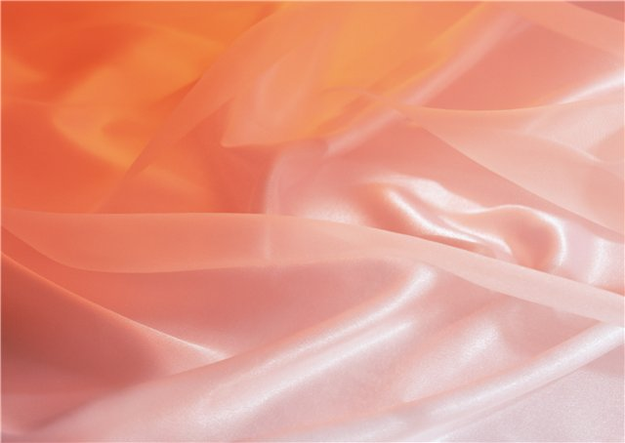


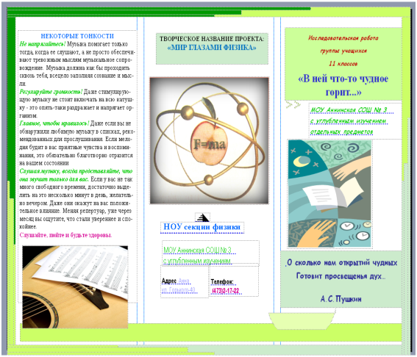
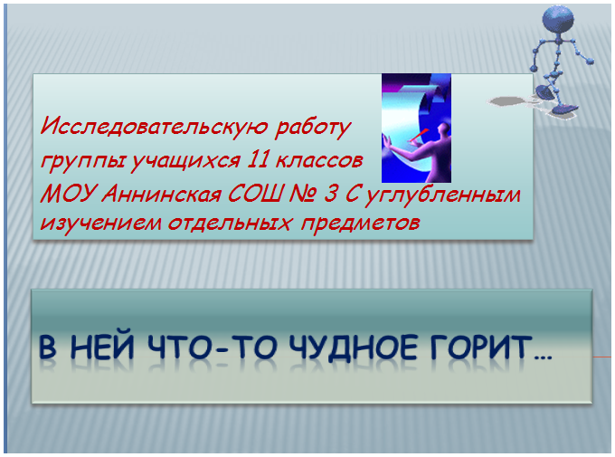
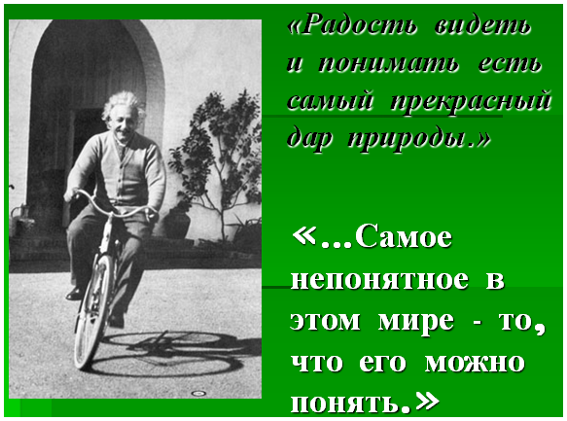
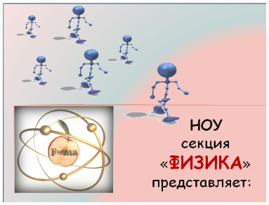
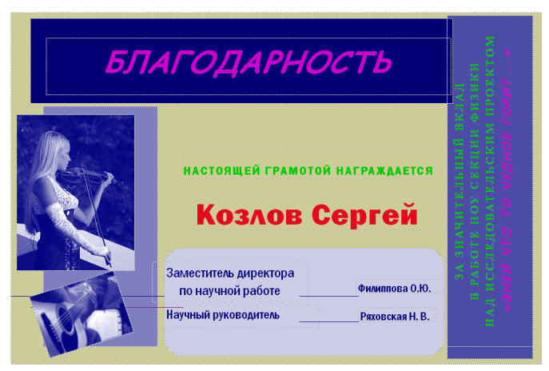
В нашей школе НОУ по физике существует уже несколько лет. Такое общество вызывает огромный интерес у учащихся. Результаты исследований активно используются учителями при объяснении нового материала в различных классах.

Slide 16

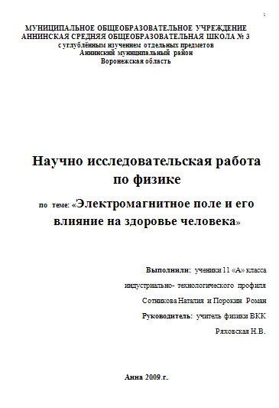
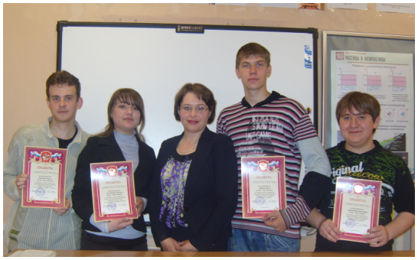
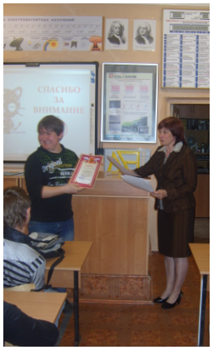
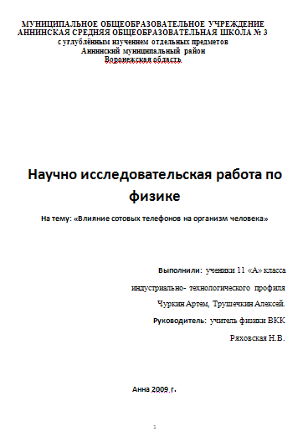
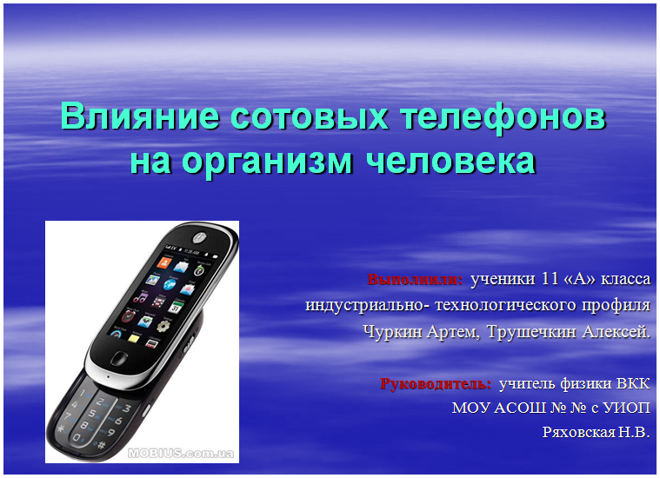

Slide 17
Физические игры и викторины.
Очень эффективным является использование игр и викторин на уроках физики. Такой вид внеклассного мероприятия может ограничиваться рамками урока. От учащихся не требуется особой подготовки к викторине. Формирование команд может быть проведено в начале урока. Вопросы викторины готовит учитель и оформляет их с помощью ИКТ. Презентации помогают наглядно представить вопросы, позволяя учащимся использовать зрительную память. Вопросы викторины должны иметь непосредственное отношение к курсу физики, но иметь интересное и оригинальное звучание. Как показывает опыт, учащиеся разных возрастов с удовольствием участвуют в таких викторинах.

Slide 18
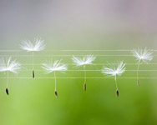

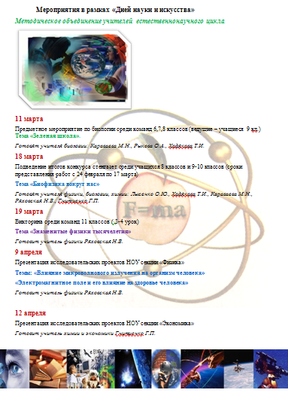



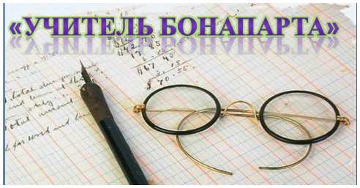
В рамках
дней
науки и искусства

Slide 19
Физические игры и викторины.
Очень эффективным является использование игр и викторин на уроках физики. Такой вид внеклассного мероприятия может ограничиваться рамками урока.
От учащихся не требуется особой подготовки к викторине. Формирование команд может быть проведено в начале урока. Вопросы викторины готовит учитель и оформляет их с помощью ИКТ. Презентации помогают наглядно представить вопросы, позволяя учащимся использовать зрительную память. Вопросы викторины должны иметь непосредственное отношение к курсу физики, но иметь интересное и оригинальное звучание. Как показывает опыт, учащиеся разных возрастов с удовольствием участвуют в таких викторинах.

Slide 20


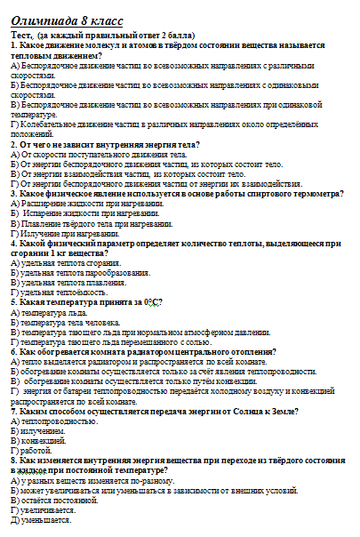
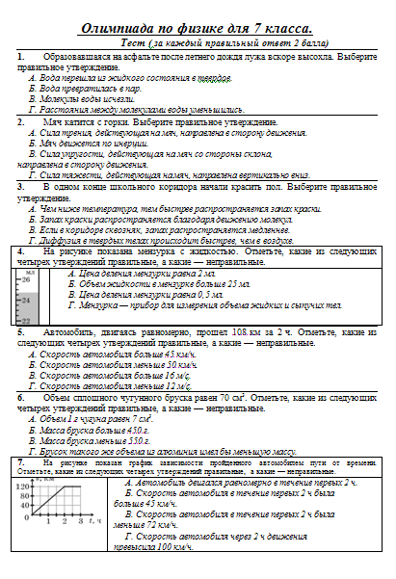
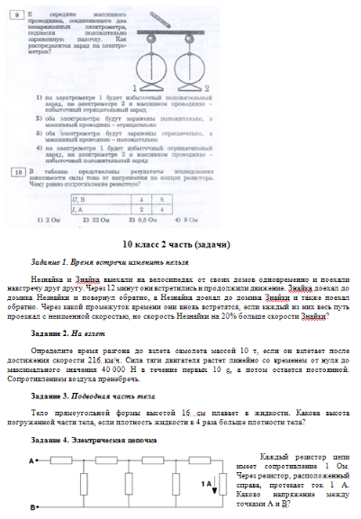
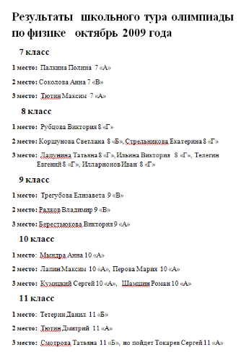
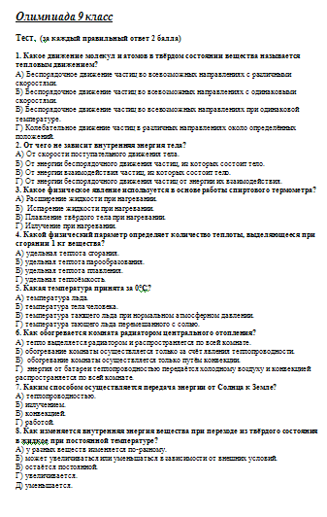
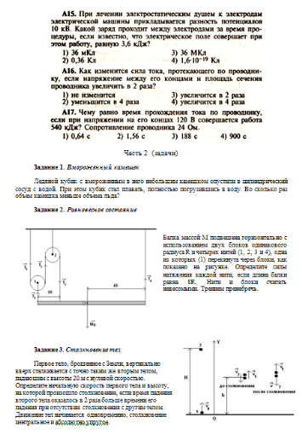
Школьные олимпиады

Slide 21
Добра, мира ,
благополучия
уважаемые коллеги !!!
Спасибо за внимание

